Slide 1

가공송전 시스템
정예찬 이준우

Slide 2
목차
송전 철탑
전력선

Slide 3
송전 시스템
발전소에서 생산된 전기를 수요지까지 전송하기 위한 시스템을 송전 시스템이라고한다.
구성요소 : 송전 철탑, 전력선, 애자 등

Slide 4
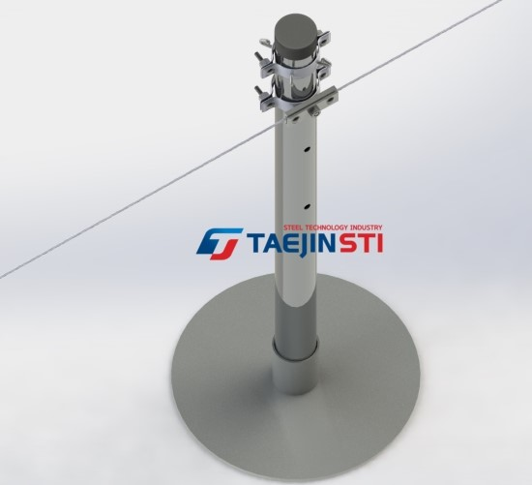
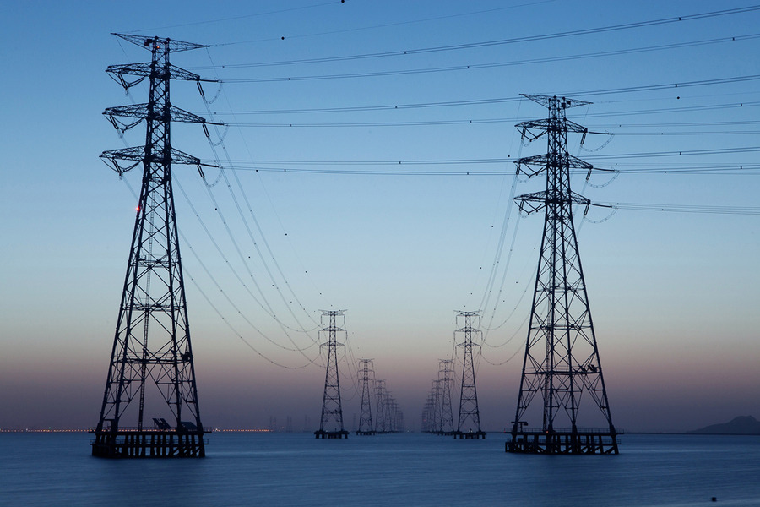
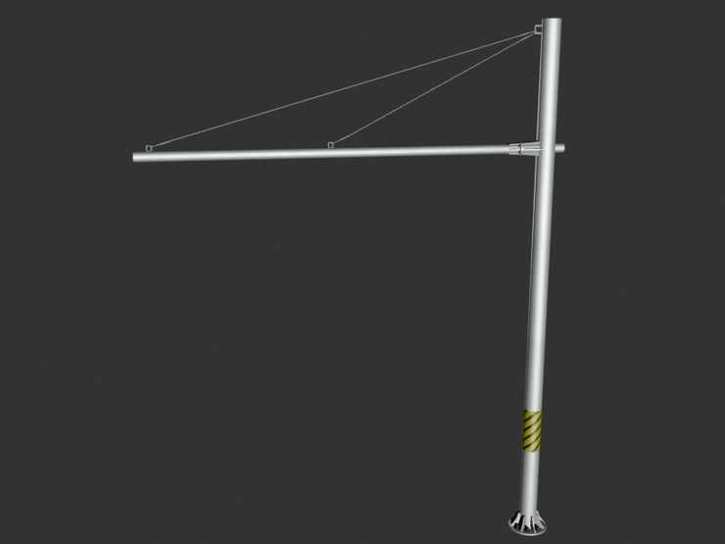
송전 철탑
철탑
철주
강관주

Slide 5
철탑 분류
철탑 - 특수 철탑
표준 철탑- 직선철탑
각도철탑
억류철탑
내장철탑

Slide 6
전력선과 가공지선
전력선의 구비 조건
도전율이 높을 것
기계적 강도가 클 것
유연성과 내구성이 있을것
가격이 저렴할 것
시공 및 보수하기 쉬울 것

Slide 7
전력선과 가공지선
가공지선 : 벼락으로부터 송전선을 보호하기 위하여 도체 위쪽에 도선과 평행하게 가설한 금속선.

Slide 8
전선의 종류
경동전선
아연 도강 연선
알루미늄복 연선
합성연선
강심 알루미늄 합금 연선
초내열 알루미늄 피복 인바심 합금 연선

Slide 9
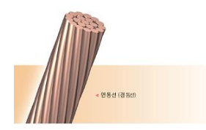
HDCC
경동선으로 된 여러 가닥의 소선을 꼬아서 합친 선.
허용 전류가 큼
바깥지름이 작아 진동이 적으나 코로나 현상에 불리

Slide 10
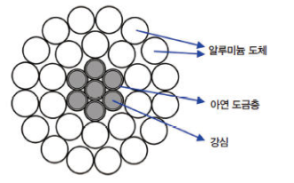
ACSR (강심 알루미늄선 )
알루미늄선의 강도를 증가시키기 위해 단선 또는 꼬아 아연 도금 강선을 중심으로 알루미늄선을 외부에 꼬은 것, 특별 고압의 송전선 등에 사용
동에 비해 도전율이 작지만 1/3배 가볍움
강선으로 보강하여 기계적인 강도가 크며 고전압 송전선에서 같은 저항의 경동 연선에 비해 전선외경이 커져 코로나 특성이 좋음

Slide 11
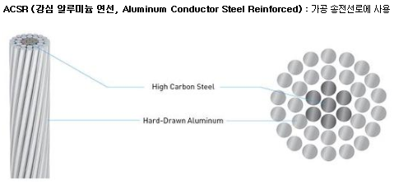
ACSR (강심 알루미늄선 )

